Slide 1
Асбестовский муниципальный фонд поддержки малого предпринимательства
Итоги деятельности в 2015 г. и перспективы в 2016 г.

Slide 3
Организационная структура Асбестовского муниципального фонда поддержки малого предпринимательства
Исполнительный директор
Главный бухгалтер
Заместитель исполнительного директора
Главный инженер
Бизнес-инкубатор
Юридический отдел
Отдел бухгалтерского сопровождения
Отдел микро-финансирования
Реализация мероприятий поддержки

Slide 4
Основные направления деятельности Фонда в 2015 году
Информационная поддержка
Консалтинг
Пропаганда и популяризация предпринима-тельской деятельности
Реализация меропри-ятий муниципальной программы поддержки предпринимательства
Микрофинанси-рование
Реализация меропри-ятий Свердловского областного фонда поддержки предпринимательства
Бизнес-инкубатор

Slide 5
Консалтинг
Консультационные услуги | 371
По инструментам поддержки предпринимательства в Свердловской области и Асбестовском городском округе | 76
Финансовые (по бизнес-планированию, ресурсам) | 38
По маркетингу и рекламе | 33
По бухгалтерии и налогообложению | 150
По юридическим вопросам с подбором нормативных документов, включая консультации по кадровым вопросам | 74
Бухгалтерские услуги | 2376
Комплексное (абонентское) бухгалтерское обслуживание | 23
Разовая подготовка отчетов (в ПФ, МНС, ФСС и проч.) | 748
Разовая подготовка документов (счетов, платежных поручений, квитанций в СБ РФ) | 486
Заполнение налоговых деклараций | 277
Отправка отчетов через интернет | 842
Юридические услуги | 44
Разовая подготовка документов (договоров, исковых заявлений и проч.) | 37
Регистрация/Закрытие предприятия | 6
Представительство в суде | 2
Итого: | 2791
Количество клиентов: 644 (из них 387 СМП)

Slide 6
Микрофинансирование
В 2015 году было предоставлено 34 займа 26 субъектам малого предпринимательства на общую сумму 17 832 тысяч рублей.
Средняя процентная ставка 27,329%
Категории займов по предоставленной сумме | Количество займов
до 149 000 руб. | 12
от 150 000 до 299 000 руб. | 5
от 300 000 до 599 000 руб. | 9
от 600 000 до 1 000 000 руб. | 2
свыше 1 000 000 руб. | 6

Slide 7
Бизнес-инкубатор
Общая площадь | 2903 кв.м.
Площадь офисных и производственных помещений | 1694 кв.м.
Количество офисных и производственных помещений | 53
Количество резидентов | 50

Slide 8
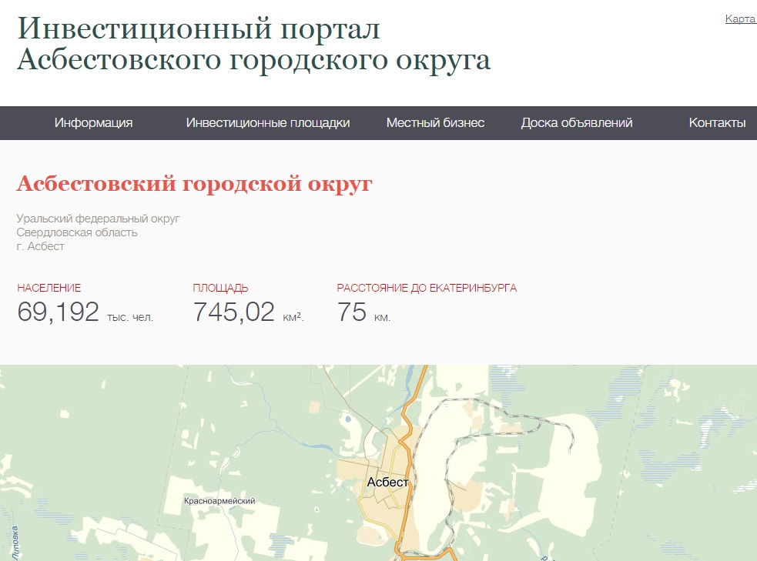
Информационная поддержка
Портал малого и среднего предпринимательства Асбестовского городского округа
pmpasb.ru
Информация о мероприятиях, проводимых для СМСП
Инструменты и механизмы поддержки СМСП в Асбестовском ГО и Свердловской области
Прочая информация, актуальная для СМСП Асбестовского ГО
Инвестиционный портал Асбестовского городского округа
asbestinvest.ru
Информация о городе, статистика и аналитика
Государственное и муниципальное имущество
Инвестиционные площадки
Виртуальная выставка малого бизнеса

Slide 9
Реализация мероприятий
Свердловского областного фонда
поддержки предпринимательства в 2015 г.
Тренинг для начинающих предпринимателей «Начни своё дело»:
Всего было организовано 4 группы, в которых приняли участие 45 человек. 20 из них в процессе обучения зарегистрировали ИП, 2 получили гранты.
Консультации:
Специалисты Асбестовского фонда проводят консультации по 13 темам:
Условия и порядок предоставления микрозаймов
Условия и порядок предоставления грантов начинающим предпринимателям
Условия и порядок предоставления субсидии на модернизацию оборудования
Условия предоставления поручительства по банковскому кредиту и по банковской гарантии
Условия льготного инвестиционного кредитования
Оформление трудовых отношений
Трудовой договор
Разработка рыночных предложений
Разработка бизнес-проекта
Выбор организационно-правовой формы: ИП или ООО
Вопросы налогообложения
Правила ведения книги доходов и расходов
Применение контрольно-кассовой техники
В 2015 году в рамках данного мероприятия проведено 192 консультации для СМСП.

Slide 10
Реализация мероприятий муниципальной программы поддержки предпринимательства в 2015
Мероприятия | Показатели
Обучение СМП по теме «Эффективные коммуникации в деловом взаимодействии». | Приняли участие 18 СМСП*
Виртуальная выставка на инвестиционном портале Асбестовского городского округа asbestinvest.ru. На портале создан раздел «Местный бизнес», где в форме электронного каталога размещаются карточки с информацией об участниках. | Приняли участие 7 СМСП
Предоставление консультаций субъектам малого и среднего предпринимательства. | Консультации оказаны 71 СМСП
Размещение публикаций на сайте www.pmpasb.ru | Размещено 82 публикации
Компенсация части затрат по оплате коммунальных услуг бизнес-инкубатора, предоставление помещений Асбестовского бизнес-инкубатора субъектам малого предпринимательства. | Произведена компенсация части затрат по оплате коммунальных услуг бизнес-инкубатора на сумму 334,7 тыс. руб. Помещения предоставлены 26 СМСП
* Субъекты малого и среднего предпринимательства

Slide 11
Планируемые направления деятельности Фонда в 2016 году
Информационная поддержка
Консалтинг
Пропаганда и популяризация предпринима-тельской деятельности
Реализация меропри-ятий муниципальной программы поддержки предпринимательства
Микрофинанси-рование
Реализация меропри-ятий Свердловского областного фонда поддержки предпринимательства
Бизнес-инкубатор

Slide 12
Мероприятия муниципальной программы поддержки предпринимательства, запланированные на 2016 год
Формирование базы данных инвестиционных площадок, расположенных на территории муниципального образования
Разработка бизнес-планов, актуальных для территории муниципального образования
Проведение мероприятий, направленных на продвижение территории муниципального образования (привлечение инвесторов на территорию муниципального образования)
Развитие молодежного предпринимательства – «Школа бизнеса»
Оказание информационной поддержки субъектам малого и среднего предпринимательства
Пропаганда и популяризация предпринимательской деятельности:
проведение постоянной выставки «Виртуальная выставка бизнеса Асбеста» в рамках инвестиционного портала Асбестовского городского округа asbestinvest.ru
проведение информационных семинаров в целях поддержки субъектов малого и среднего предпринимательства
проведение форума в честь Дня российского предпринимательства с проведением мастер-классов

Slide 13
Планируемые результаты мероприятий муниципальной программы в 2016 году | Целевые показатели
Сформирована база данных инвестиционных площадок, расположенных на территории муниципального образования | не менее 30 объектов в Базе данных инвестиционных площадок
Разработаны бизнес-планы, актуальные для территории Асбестовского городского округа | не менее 10 бизнес-планов
Проведены мероприятия, направленные на продвижение территории Асбестовского городского округа, привлечены инвесторы на территорию муниципального образования | Реализация не менее 3 бизнес-планов (подписано инвестиционное соглашение)
Привлечены участники программы «Школа бизнеса» из числа школьников и студентов | не менее 80 участников
Зарегистрированы субъекты малого предпринимательства из числа участников программы «Школа бизнеса», защитивших бизнес-планы, в 2016 и 2017 годах | не менее 4 субъектов малого предпринимательства

Slide 14
Планируемые результаты мероприятий муниципальной программы в 2016 году | Целевые показатели
Оказана информационная поддержки субъектам малого и среднего предпринимательства | Обеспечение функционирования информационного ресурса, содержащего полный объем информации, необходимой для развития малого и среднего предпринимательства на территории муниципального образования
Проведена постоянная выставка «Виртуальная выставка бизнеса Асбеста» в рамках инвестиционного портала Асбестовского городского округа asbestinvest.ru | не менее 30 участников
Проведены информационные семинары в целях поддержки субъектов малого и среднего предпринимательства | не менее 60 участников
Проведен форум в честь Дня российского предпринимательства с проведением мастер-классов | не менее 100 участников

Slide 15
Спасибо за внимание!

